Slide 1
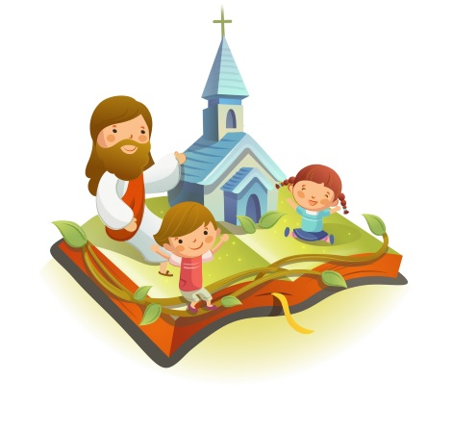
✠VUI HỌC KINH THÁNH✠
NHÂN DANH NGƯỜI MÀ RAO GIẢNG
CHÚA NHẬT III MÙA PHỤC SINH NĂM B

Slide 2
TIN MỪNG CHÚA GIÊ-SU KI-TÔ
THEO THÁNH LU-CA
Khi ấy, hai môn đệ từ Em-mau trở về, thuật lại những gì đã xảy ra dọc đường

Slide 3
và việc mình đã nhận ra Chúa thế nào khi Người bẻ bánh.

Slide 4
Các ông còn đang nói, thì chính Đức Giê-su đứng giữa các ông và bảo: “Bình an cho anh em!”

Slide 5
Các ông kinh hồn bạt vía, tưởng là thấy ma. Nhưng Người nói: “Sao lại hoảng hốt? Sao lòng anh em còn ngờ vực?

Slide 6
Nhìn chân tay Thầy coi, chính Thầy đây mà! Cứ rờ xem, ma đâu có xương có thịt như anh em thấy Thầy có đây ?”

Slide 7
Nói xong, Người đưa tay chân ra cho các ông xem.

Slide 8
Các ông còn chưa tin vì mừng quá, và còn đang ngỡ ngàng, thì Người hỏi : “Ở đây anh em có gì ăn không ?”

Slide 9
Các ông đưa cho Người một khúc cá nướng. Người cầm lấy và ăn trước mặt các ông.

Slide 10
Rồi Người bảo : “Khi còn ở với anh em, Thầy đã từng nói với anh em rằng tất cả những gì sách Luật Mô-sê,

Slide 11
các Sách Ngôn Sứ và các Thánh Vịnh đã chép về Thầy đều phải được ứng nghiệm.”

Slide 12
Bấy giờ Người mở trí cho các ông hiểu Kinh Thánh và Người nói:

Slide 13
“Có lời Kinh Thánh chép rằng : Đấng Ki-tô phải chịu khổ hình, rồi ngày thứ ba, từ cõi chết sống lại ;

Slide 14
phải nhân danh Người mà rao giảng cho muôn dân, bắt đầu từ Giê-ru-sa-lem, kêu gọi họ sám hối để được ơn tha tội.

Slide 15
Chính anh em là chứng nhân về những điều này.” ĐÓ LÀ LỜI CHÚA

Slide 16
HÃY
TÌM
KIẾM
NƯỚC
CHÚA
TRƯỚC
MỌI
SỰ
NGƯỜI
SẼ
LO
CHO
TÌM Ô CHỮ

Slide 17
1
 | T | Ư | Ở | N | G | L | À | M | A
H | O | Ả | N | G | H | Ố | T
 | R | A | O | G | I | Ả | N | G
 | B | Ì | N | H | A | N
 |  |  | T | H | Ứ | B | A
 | K | H | Ú | C | C | Á
 |  | S | Á | M | H | Ố | I
HÀNG
DỌC
2
3
4
5
6
7
1. KHI ĐỨC GIÊ-SU HIỆN RA, CÁC MÔN ĐỆ TƯỞNG NGƯỜI LÀ GÌ?
3. ĐỨC GIÊ-SU TRUYỀN CHO CÁC MÔN ĐỆ PHẢI NHÂN DANH NGƯỜI ĐỂ LÀM GÌ?
2. CÁC MÔN ĐỆ CẢM THẤY THẾ NÀO KHI ĐỨC GIÊ-SU HIỆN RA?
4. MỖI LẦN HIỆN RA, ĐỨC GIÊ-SU BAN ĐIỀU GÌ ĐẦU TIÊN CHO CÁC MÔN ĐỆ?
5. ĐỨC GIÊ-SU SỐNG LẠI VÀO NGÀY THỨ MẤY SAU KHI CHẾT?
7. MUÔN DÂN PHẢI LÀM GÌ ĐỂ ĐƯỢC ƠN THA TỘI?
6. ĐỂ CHỨNG MINH NGƯỜI THẬT SỰ SỐNG LẠI, ĐỨC GIÊ-SU ĐÃ CẦM CÁI GÌ MÀ CÁC MÔN ĐỆ ĐƯA CHO?

Slide 18
 | T | Ư | Ở | N | G | L | À | M | A
H | O | Ả | N | G | H | O | T
 | R | A | O | G | I | A | N | G
 | B | Ì | N | H | A | N
 |  |  | T | H | Ứ | B | A
 | K | H | Ú | C | C | Á
 |  | S | Á | M | H | O | I

Slide 19
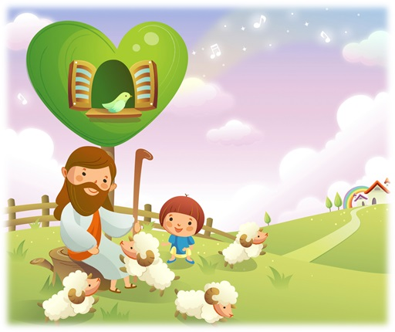
Học với Giê-su - Học cùng Giê-su
TRẮC NGHIỆM

Slide 20
1. Sau khi được Đức Giê-su hiện ra báo tin Phục sinh, 2 môn đệ về Emmau đã làm gì?
A
Tiếp tục về quê
B
Loan báo Tin Mừng trên đường đi
C
Đi báo cho các tư tế
D
Trở lại cùng các môn đệ khác
D
Trở lại cùng các môn đệ khác
Đáp án

Slide 21
2. Mục đích hai ông quay trở lại cùng các môn đệ để làm gì?
A
Loan báo tin vui cho họ
A
Loan báo tin vui cho họ
B
Theo dõi họ để báo cho quan
C
Rủ họ đi tìm Đức Giê-su
D
Chỉ có B và C đúng
Đáp án

Slide 22
3. Vậy, chúng ta cần loan báo, rao giảng về điều gì?
A
Tin vui phục sinh
B
Kêu gọi sám hối
C
Kêu gọi tin vào Tin Mừng
D
Tất cả đều đúng
D
Tất cả đều đúng
Đáp án

Slide 23
4. Đức Giê-su muốn chúng ta loan báo Tin Mừng cho những ai?
A
Các quan
B
Muôn dân
B
Muôn dân
C
Các Ki-tô hữu
D
Thiếu nhi Thánh Thể
Đáp án

Slide 24
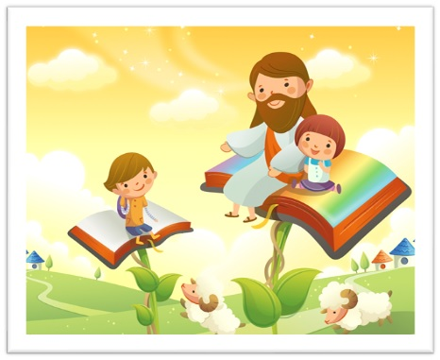
THIẾU NHI YÊU CHÚA
Thiếu nhi làm gì để góp phần loan báo Tin Mừng?

